Slide 1

Mybatis总结
TAHNK YOU FOR WATCHING
主讲老师Lison：525765982
课程咨询依娜老师：2470523467

Slide 2
目 录
CONTENTS
看源码的正确姿势
MyBatis源码概述
手写MyBatis解析
论学习源码的重要性
学习源码的方法论
MyBatis源码概述
初始化阶段
动态代理阶段
数据库访问阶段
手写MyBatis解析

Slide 3

论学习源码的重要性
为什么使用mapper接口就能对数据库进行访问？
为什么在spring容器中，并没有出现sqlSession的身影？

Slide 4
学习状态分析
结果
BATJ一线互联网公司面试题一定会涉及源码解析的问题，目的就是要寻找主动学习型的人才。
04
特点：开源框架贡献者
精神支柱型
03
特点：有强烈求知欲，阅读基础框架、J2EE规范、Debug服务器内核
主动学习型
02
特点：会扩展的了解行业新兴技术，阅读IT行业的书，会写写demo
业余兴趣型
01
特点：只关注项目和工作本身，不懂就baidu一下
被动学习型

Slide 5
站在巨人的肩膀上你能尿的更远
论学习源码的目的 ：
编写优雅、高效的代码经验；
提升微观的架构设计能力，重点在思维和理念；
解决工作中、学习中的各种疑难杂症；
在BATJ一线互联网公司面试中展现优秀的自己；

Slide 6
学习源码的步骤
精心挑选要阅读的源码项目；
饮水思源——官方文档，先看文档再看源码；
下载源码，安装到本地，保证能编译运行；
从宏观到微观，从整体到细节；
找到入口，抓主放次，梳理核心流程；
源码调试，找到核心数据结构和关键类；
勤练习，多折腾；

Slide 7
目 录
CONTENTS
看源码的正确姿势
MyBatis源码概述
手写MyBatis解析
论学习源码的重要性
学习源码的方法论
MyBatis源码概述
初始化阶段
动态代理阶段
数据库访问阶段
手写MyBatis解析

Slide 8
MyBatis源码整体架构
MyBatis 源码下载地址：https://github.com/mybatis/mybatis-3
接口层
SqlSession
核心处理层
配置解析
参数映射
SQL解析
SQL执行
结果集映射
插 件
基础支撑层
数据源
事务管理
缓存
Binding模块
反射
类型转换
日志模块
资源加载
解析器
Notes:
http://mbg.cndocs.ml/index.html

Slide 9

mybatis核心流程三大阶段
James老师想去大保健？
初始化阶段
代理阶段
数据读写阶段
首先要有个洗浴中心
天上人间洗浴中心
筹备工作进行中
……
读取XML配置文件和注解中的配置信息，创建配置对象，并完成各个模块的初始化的工作；
封装iBatis的编程模型，使用mapper接口开发的初始化工作；
James老师大驾光临
大堂经理热情迎接
选技师的时居然有了隔阂
13号技师粉末登场
标准化的服务体验
James老师神清气爽
遵循JDBC规范，通过SqlSession完成SQL的解析，参数的映射、SQL的执行、结果的解析过程；
Notes:
http://mbg.cndocs.ml/index.html

Slide 10
Mybatis的初始化
mybatis-config.xml
XMLConfigBuilder
XMLMapperBuilder
XMLStatementBuilder
Configuration
MyBatis映射器
*mapper.java
……
*mapper.java
*mapper.xml
……
*mapper.xml
Notes:
肯德基套餐 ，大网卡

Slide 11
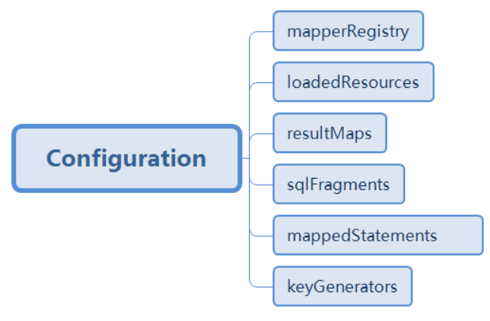
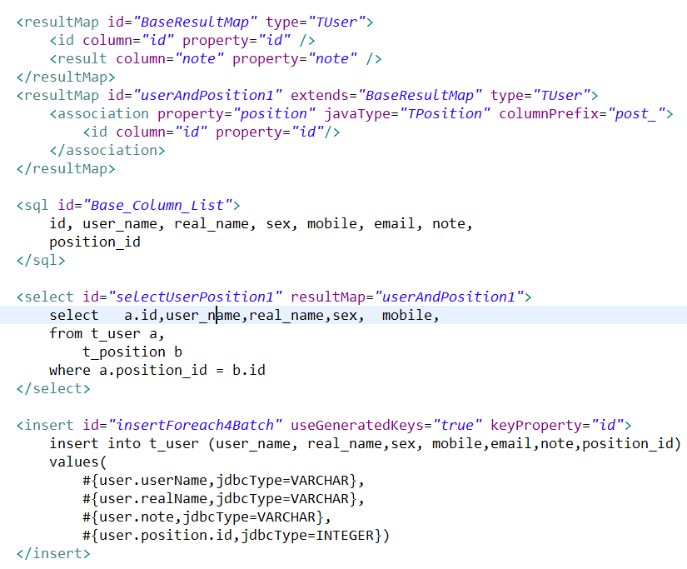
configuration类图解
MyBatis映射器
*mapper.java
……
*mapper.java
注册接口的动态代理对象
*mapper.xml
……
*mapper.xml
填充xml文件资源
填充resultMap
填充sql元素
填充MappedStatment
填充KeyGenerator
Notes:
肯德基套餐 ，大网卡

Slide 12
MyBatis初始化过程
Notes:
肯德基套餐 ，大网卡

Slide 13
SqlSeesion对外提供的访问接口
SqlSeesion
接口层
Excutor内部
Executor
StatementHandler
ParameterHandler
ResultSetHandler
Statment
ResultSet
DataBase

Slide 14



选技师的时候居然有了隔阂？
我要服务好，
态度热情的技师
现在谁是空闲的？
谁跟我关系最好？
James老师
大堂经理

Slide 15
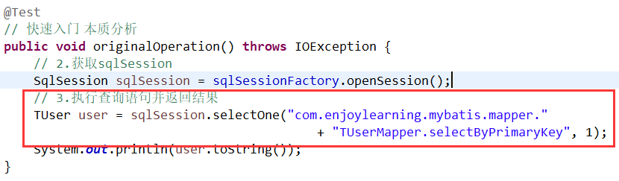
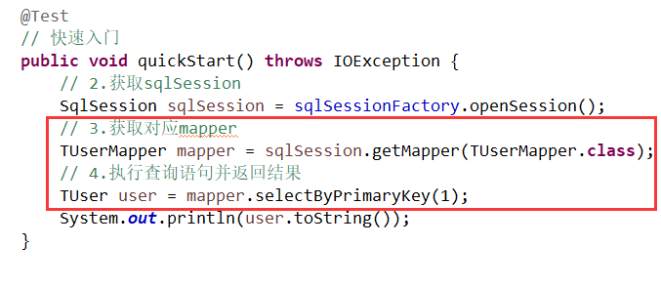
Java程序员想要的姿势 VS MyBatis的数据库访问
面向接口编程
iBatis编程模型
翻译
找到session中对应的方法执行；
找到命名空间和方法名
传递参数

Slide 16
翻译过程
MapperMethod.SqlCommand. type +
MapperMethod.MethodSignature.returnType
找到session中对应的方法执行；
找到命名空间和方法名
传递参数
MapperMethod.SqlCommand. name
MapperMethod.MethodSignature.paramNameResolver

Slide 17
SqlSession查询接口嵌套关系
selectOne(String)
selectMap(String,String)
selectMap(String,Object,String)
selectOne(String,Object)
selectMap(String,Object,String,RowBounds)
selectList(String,Object)
selectList(String)
selectList(String,Object,String,RowBounds)
Executor.query(MappedStatment,Object,RowBounds,ResultHandler)
select(String,Object,RowBounds,ResultHandler)
select(String,Object, ResultHandler)
select(String,ResultHandler)

Slide 18


任何服务都是有标准流程
协助James老师
沐浴更衣
加载驱动
按摩头部
20分钟
创建连接
Connection
按摩颈椎
20分钟
创建一个查询
Statment
按摩腰椎
20分钟
设置查询参数
JDBC
按摩腰椎
20分钟
从数据库
加载数据
ResultSet
十三号技师
James老师
神清气爽
释放连接

Slide 19
Executor的三个重要组件
通过对SimpleExecutor doQuery()方法的解读发现，Executor是个指挥官，它在调度三个小弟工作：
StatementHandler：它的作用是使用数据库的Statement或PrepareStatement执行操作，启承上启下作用；
ParameterHandler：对预编译的SQL语句进行参数设置
ResultSetHandler：对数据库返回的结果集（ResultSet）进行封装，返回用户指定的实体类型；

Slide 20
Executor内部运作过程
SqlSeesion
接口层
Excutor内部
Executor
StatementHandler
ParameterHandler
ResultSetHandler
Statment
ResultSet
DataBase

Slide 21
目 录
CONTENTS
看源码的正确姿势
MyBatis源码概述
手写MyBatis解析
论学习源码的重要性
学习源码的方法论
MyBatis源码概述
初始化阶段
动态代理阶段
数据库访问阶段
手写MyBatis解析

Slide 22
关键核心类
Configuration；
SqlSessionFactory；
SqlSession；
Executor；
StatmentHandler
ParameterHandler;
ResultSetHandler;

